Slide 1





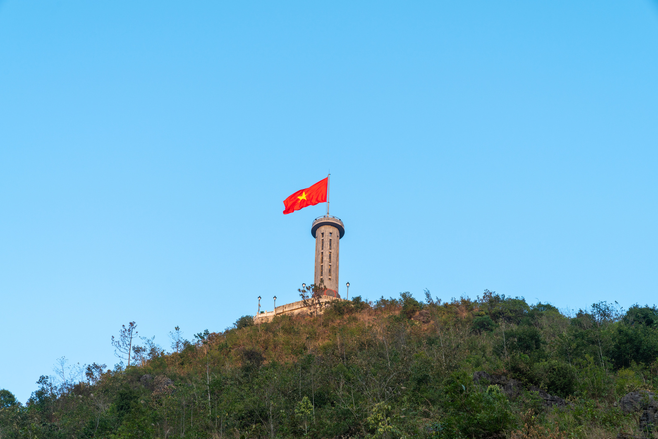







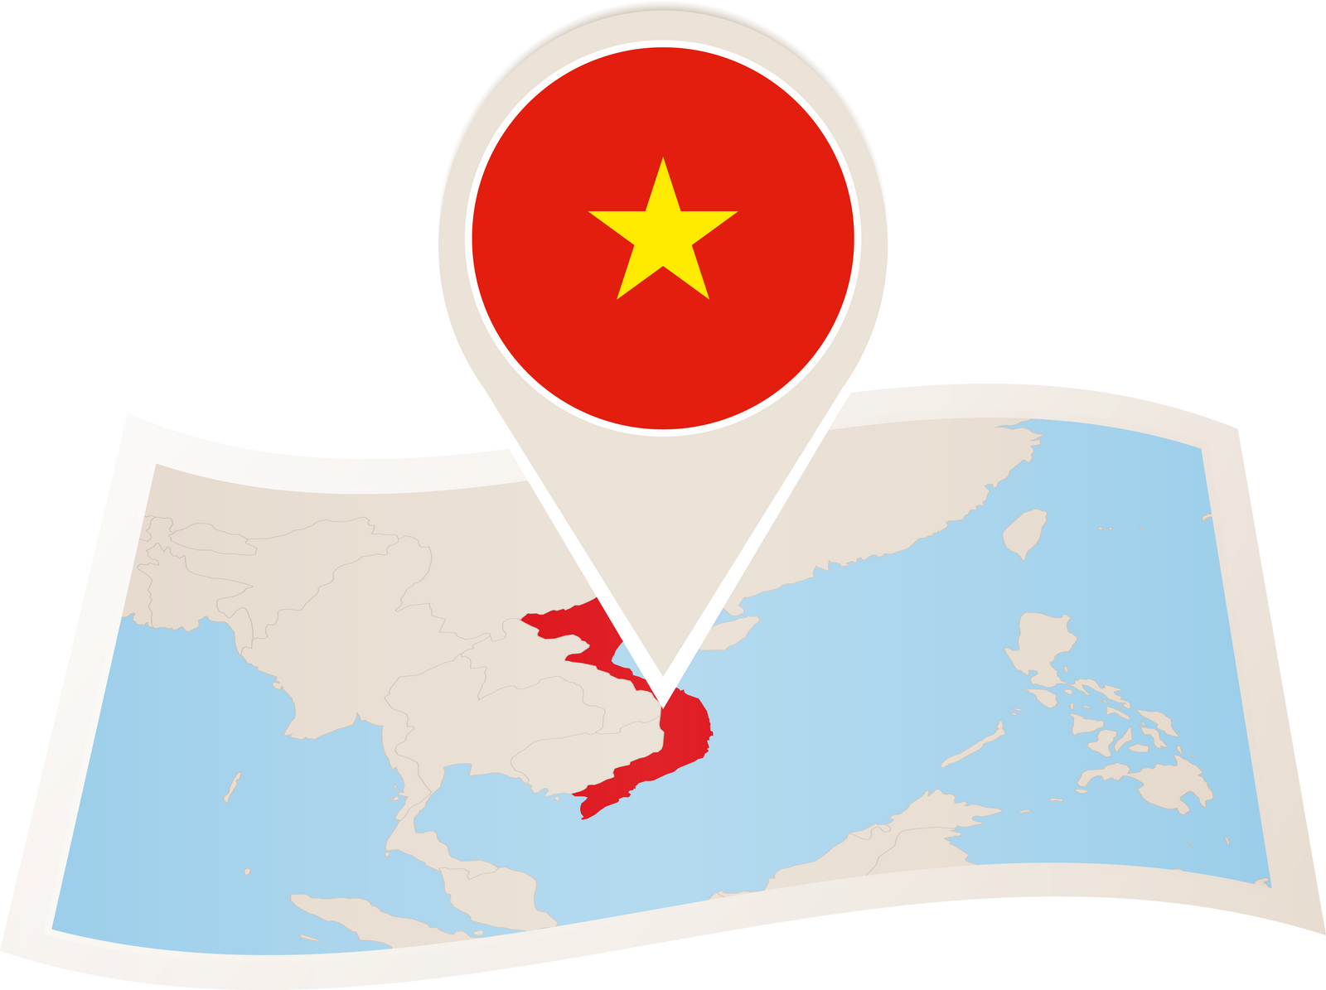



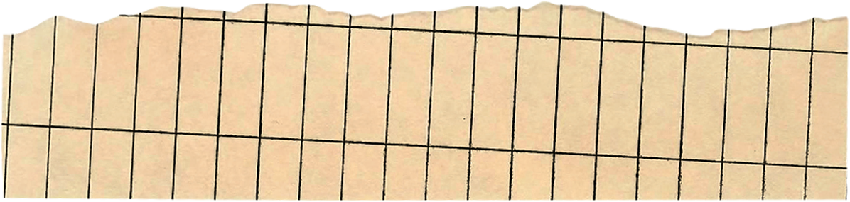

Slide 2




Slide 3


VƯỢT CHƯỚNG NGẠI VẬT

Slide 4






Slide 5




1. Trên đất liền, nước ta có chung đường biên giới với?
B. Trung quốc, Lào, Campuchia
A. Trung Quốc và Thái Lan
B. Lào và Hàn Quốc
D. Trung quốc, Lào, Thái Lan

Slide 6



2. Nước ta có bao nhiêu thành phố trực thuộc trung ương?
A. 3
C. 4
B. 5
D. 6

Slide 7


3. Điểm cực Tây của nước ta nằm ở tỉnh nào?
A. Lào Cai
C. Tuyên Quang
B. Sơn La
D. Điện Biên

Slide 8


4. Vùng đất của nước ta có diện tích khoảng bao nhiêu?
A. hơn 332 nghìn km²
C. hơn 331 nghìn km²
B. hơn 341 nghìn km²
D. hơn 333 nghìn km²

Slide 9

quynh_trang17

Slide 10

3. Quốc kì, quốc huy, quốc ca Cộng hoà xã hội chủ nghĩa Việt Nam

Slide 11

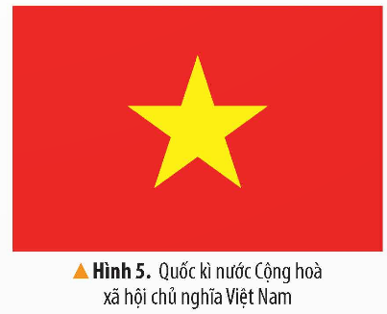
Đọc thông tin và quan sát các hình 5, 6, em hãy nêu ý nghĩa của Quốc kì, Quốc huy, Quốc ca nước Cộng hoà xã hội chủ nghĩa Việt Nam.
Notes:
Nhấn vào đứa bé để trở về slide đầu

Slide 12
Quốc kì nước Cộng hoà xã hội chủ nghĩa Việt Nam hình chữ nhật, chiều rộng bằng hai phần ba chiều dài
Nền đỏ, ở giữa có ngôi sao vàng năm cánh.
Năm cánh sao tượng trưng cho năm tầng lớp: trí thức, nông dân, công nhân, thương nhân, binh sĩ cùng đoàn kết trong đại gia đình các dân tộc Việt Nam.
Nền đỏ tượng trưng cho cách mạng, màu vàng tượng trưng cho dân tộc Việt Nam.
Notes:
Nhấn vào đứa bé để trở về slide đầu

Slide 13
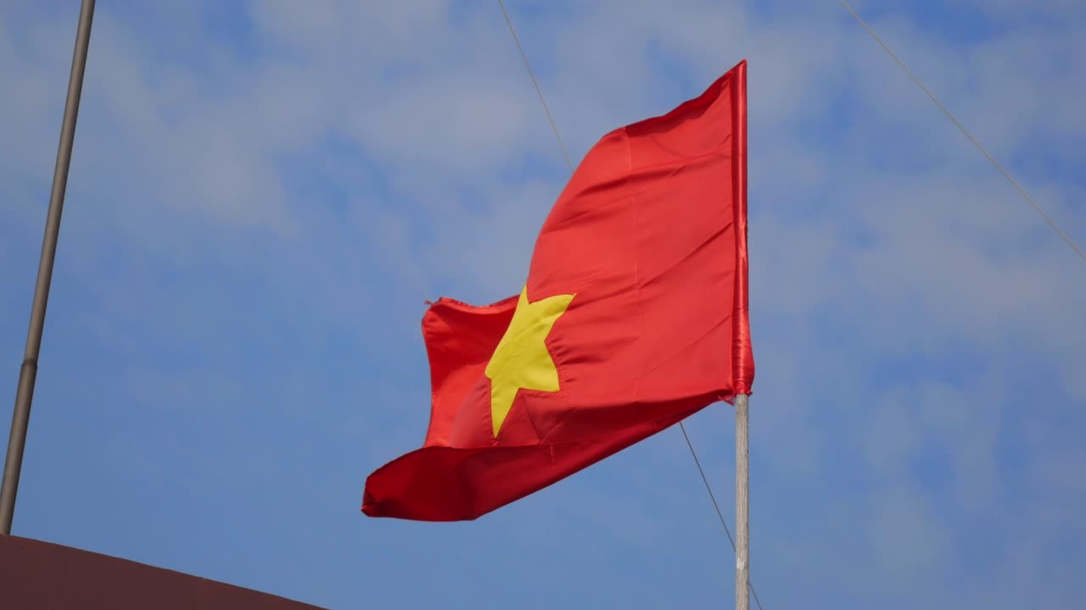

Slide 14
Ở giữa có ngôi sao vàng năm cánh, xung quanh có bông lúa, ở dưới có nửa bánh xe răng và dòng chữ Cộng hoà xã hội chủ nghĩa Việt Nam.
Quốc huy nước Cộng hoà xã hội chủ nghĩa Việt Nam hình tròn, nền đỏ
Quốc huy thể hiện khát vọng về một nền hoà bình, độc lập, tự do và về một nước Việt Nam phát triển thịnh vượng, sánh vai cùng các quốc gia trên thế giới.
Trong đó, hình ảnh bông lúa vàng bao quanh tượng trưng cho nông nghiệp; bánh xe tượng trưng cho công nghiệp.
Notes:
Nhấn vào đứa bé để trở về slide đầu

Slide 15

Notes:
Hương Thảo – Bài giảng điện tử - SĐT/Zalo: 0972.115.126

Slide 16
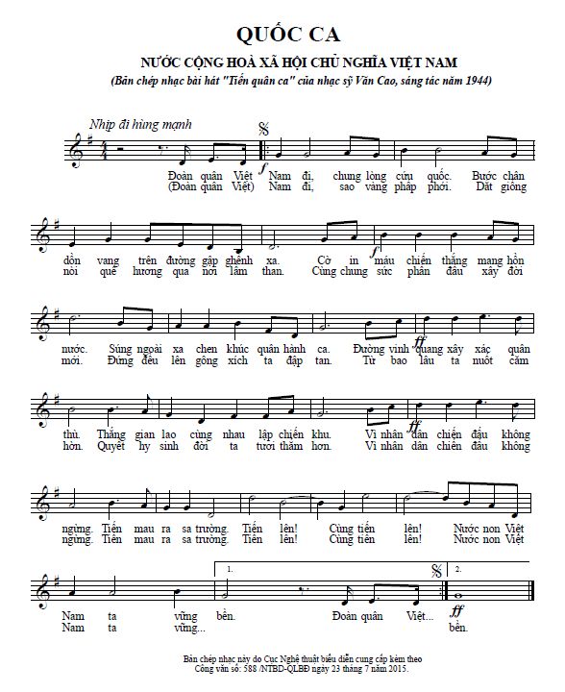
Quốc ca nước Cộng hoà xã hội chủ nghĩa Việt Nam là nhạc và lời của bài Tiến quân ca.
Quốc ca thể hiện sự hi sinh to lớn, chiến thắng vinh quang của thế hệ đi trước; đồng thời, cũng thể hiện khát vọng độc lập, tự do và phát triển của Việt Nam.

Slide 17

quynh_trang17

Slide 18
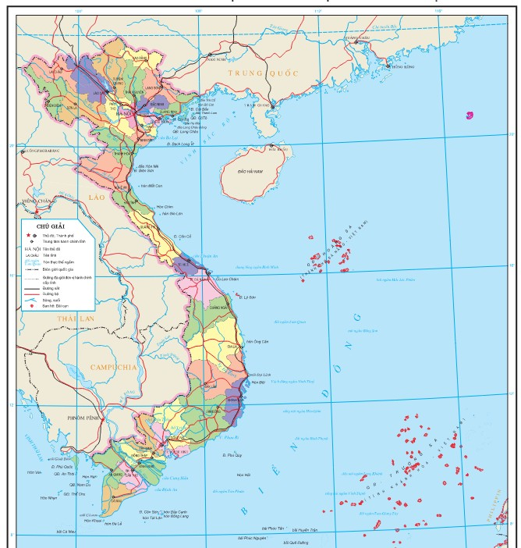
Xác định trên bản đồ hành chính Việt Nam 6 thành phố trực thuộc Trung ương, quần đảo Trường Sa và quần đảo Hoàng Sa.
Hình 3: Bản đồ hành chính Việt Nam năm 2025

Slide 19


6 thành phố trực thuộc Trung ương là Hà Nội, Hải Phòng, Đà Nẵng, Huế,Thành phố Hồ Chí Minh và Cần Thơ.
Huyện đảo Hoàng Sa trực thuộc thành phố Đà Nẵng; huyện đảo Trường Sa trực thuộc tỉnh Khánh Hòa.

Slide 20

quynh_trang17

Slide 21

Tìm hiểu và chia sẻ với bạn về việc sử dụng Quốc kì, Quốc huy và Quốc ca nước Cộng hoà xã hội chủ nghĩa Việt Nam trong trường học hoặc tại nơi em sống.
Notes:
Nhấn vào đứa bé để trở về slide đầu

Slide 22
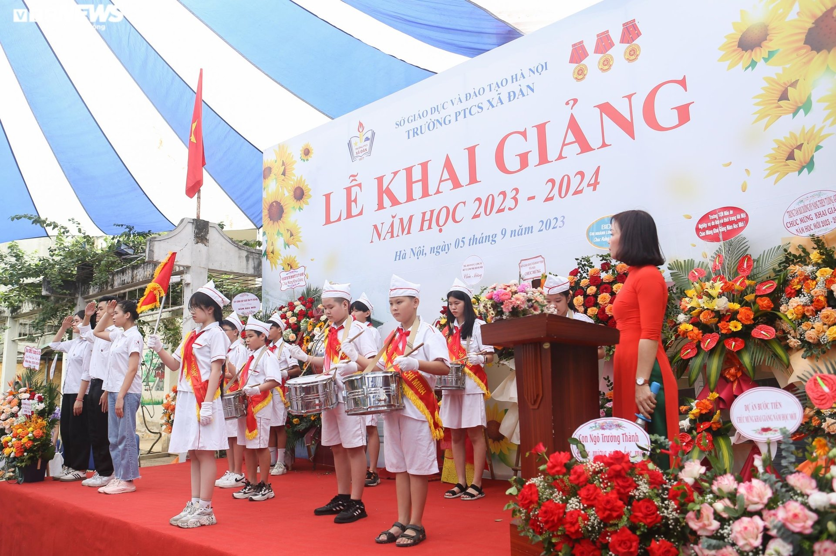
Quốc kì, quốc ca xuất hiện trong lễ chào cờ
Notes:
Nhấn vào đứa bé để trở về slide đầu

Slide 23
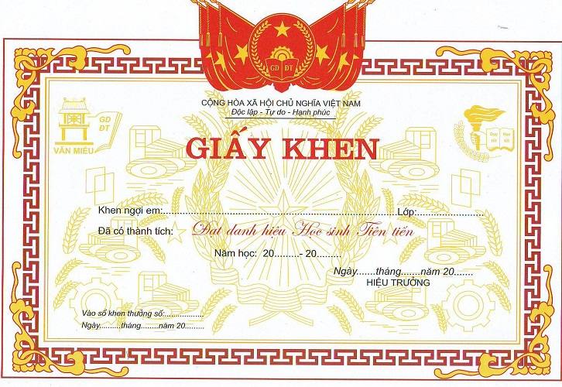
Quốc huy xuất hiện trong giấy khen
Notes:
Nhấn vào đứa bé để trở về slide đầu

Slide 24








1. Học thuộc ghi nhớ.
2. Chuẩn bị bài mới.
DẶN DÒ
DẶN DÒ

